Slide 1
Github&SourceTree
説明資料

Slide 2
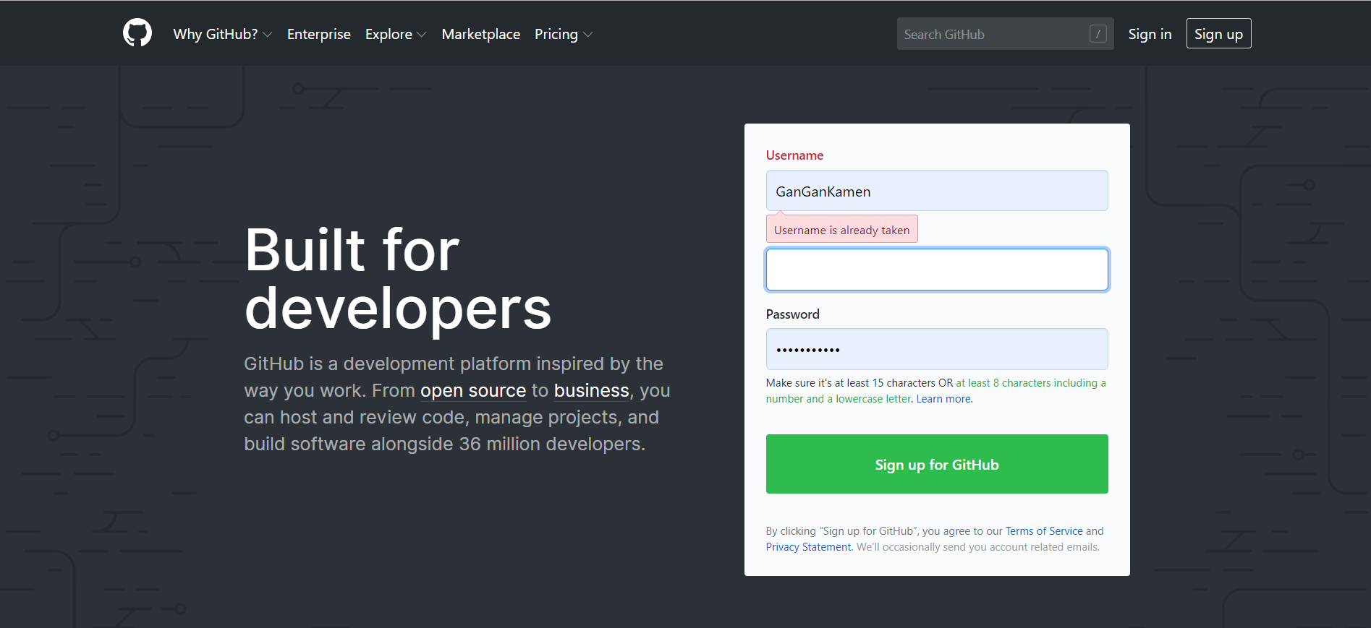
GitHubとは？
簡単に言うとバージョン管理システム。
まずは登録から https://github.com/

Slide 3
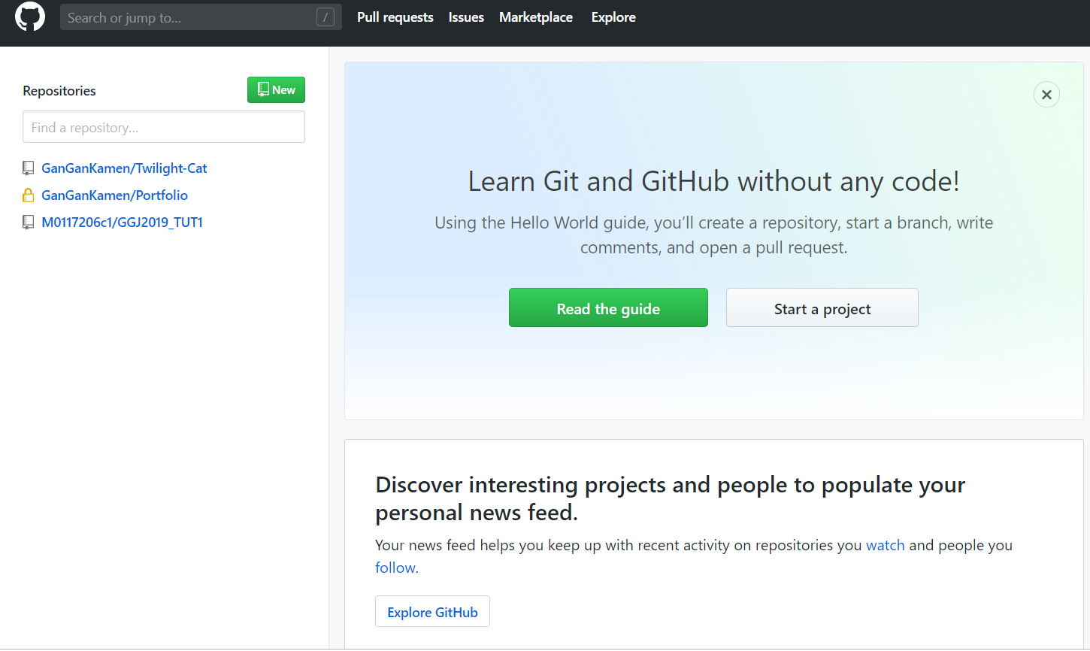
プロジェクトを立ち上げる
Start a projectからgithub.comでプロジェクトを作る
ここから

Slide 4
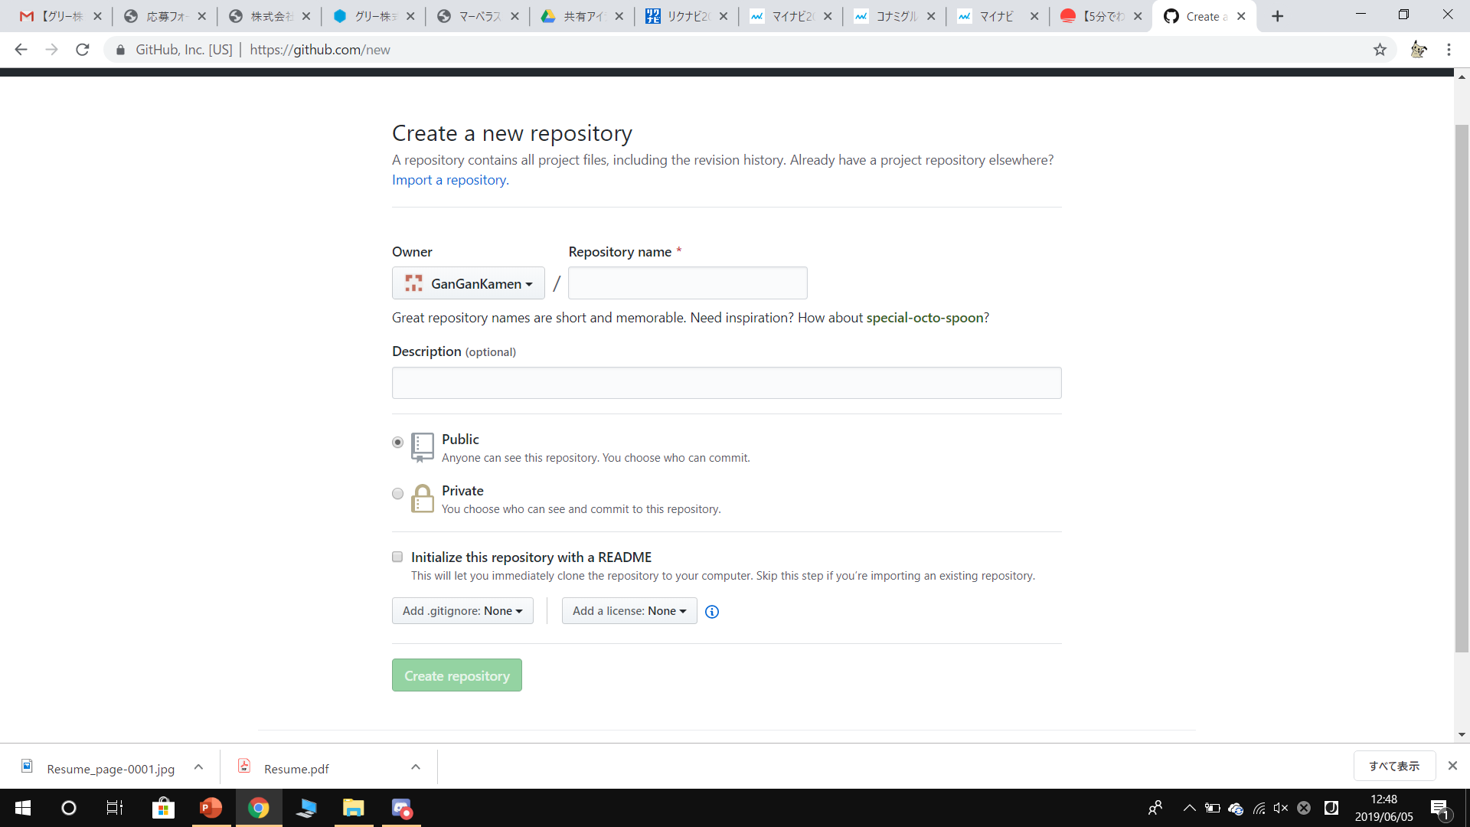
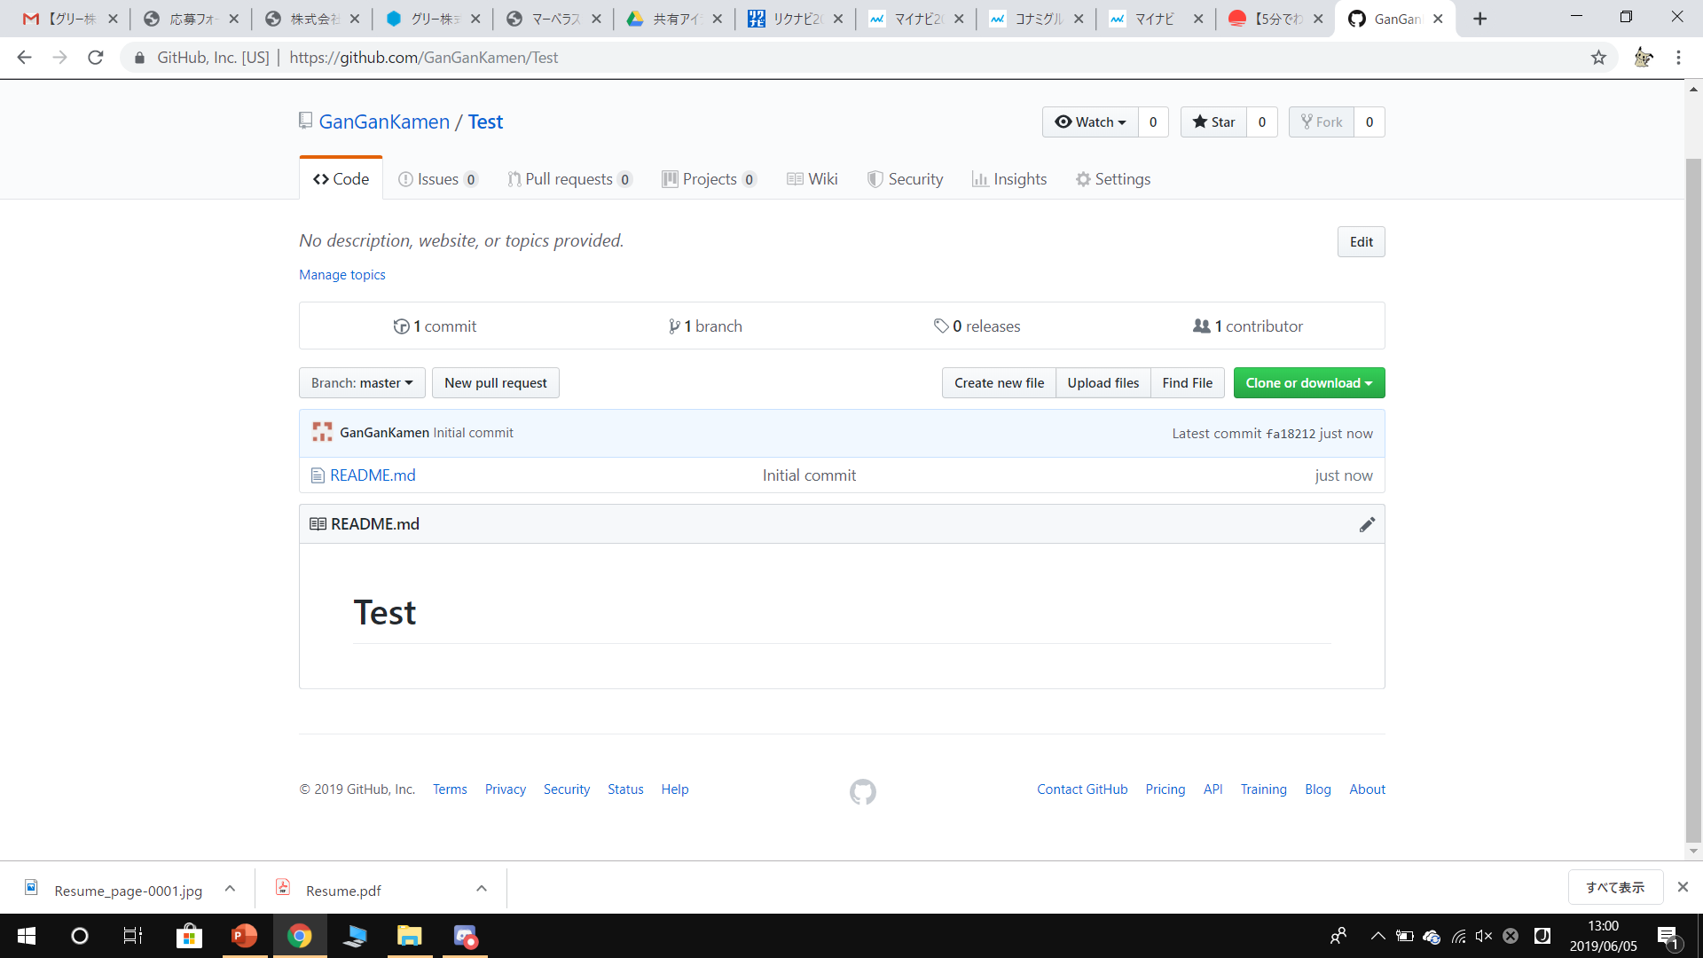
リポジトリ
基本リポジトリ＝プロジェクトと理解してもいい
//他のアカウントと共通するかどうか
//チェック入れると最初からREADMEのファイルが入ってる
ここはTestというリポジトリを作成する
//情報全部入れたらCreate repositoryで作成

Slide 5
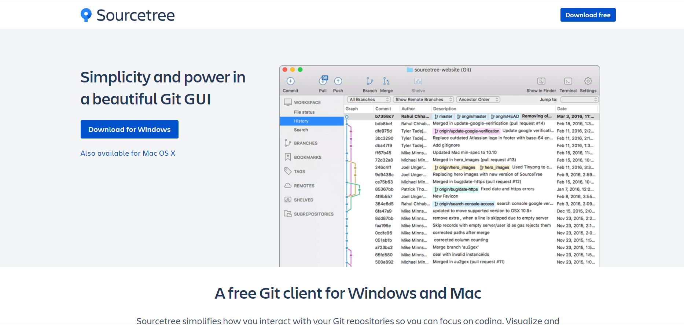
SourceTreeとは？
リポジトリを管理するツール
GitHubとはハッピーセットの関係
https://www.sourcetreeapp.com/

Slide 6
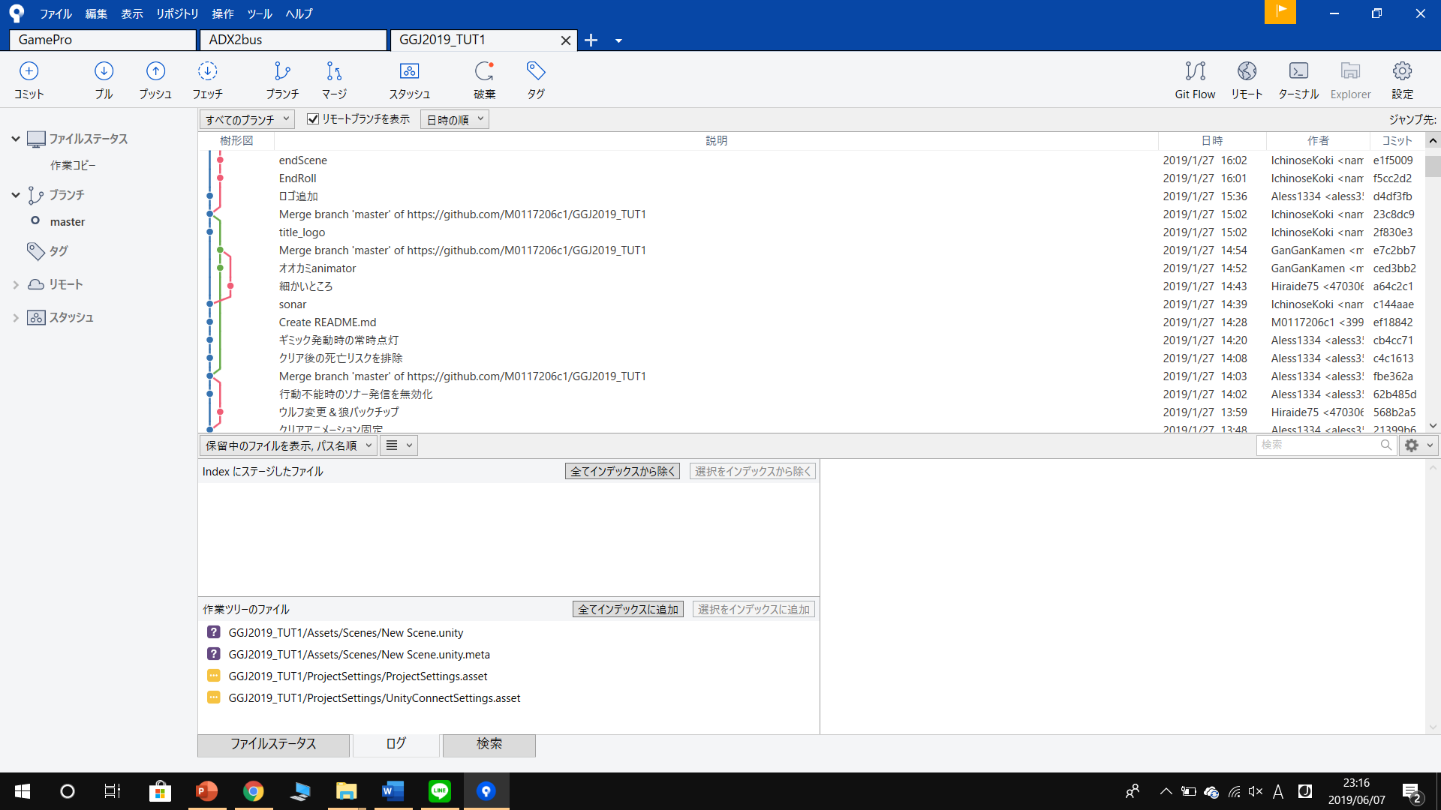
Sourcetreeの見方
作業tab
各種操作
ファイルステータス
ローカルの作業ファイルを確認
ローカルブランチ
ここでもファイルステータスを確認できる
Windows

Slide 7
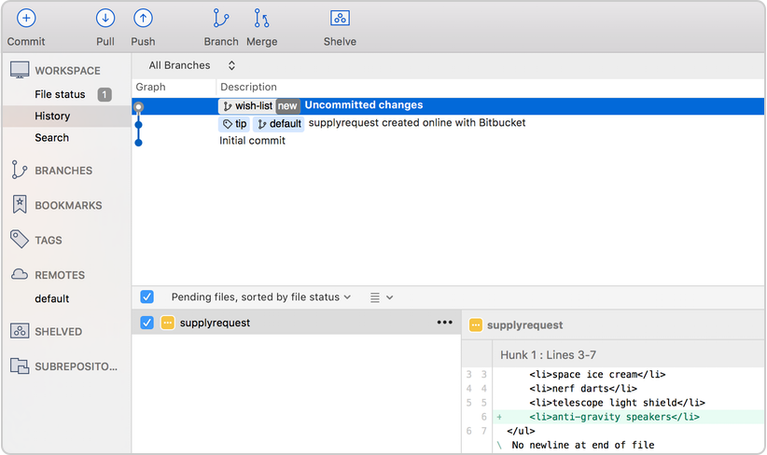
Sourcetreeの見方
各種操作
ファイルステータス
ローカルの作業ファイルを確認
ローカルブランチ
ここでもファイルステータスを確認できる
MacOS

Slide 8
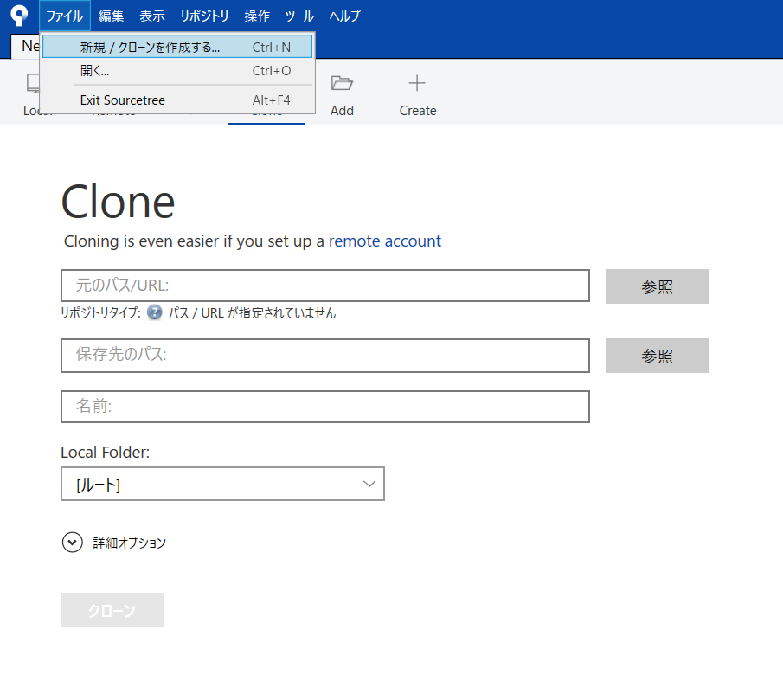
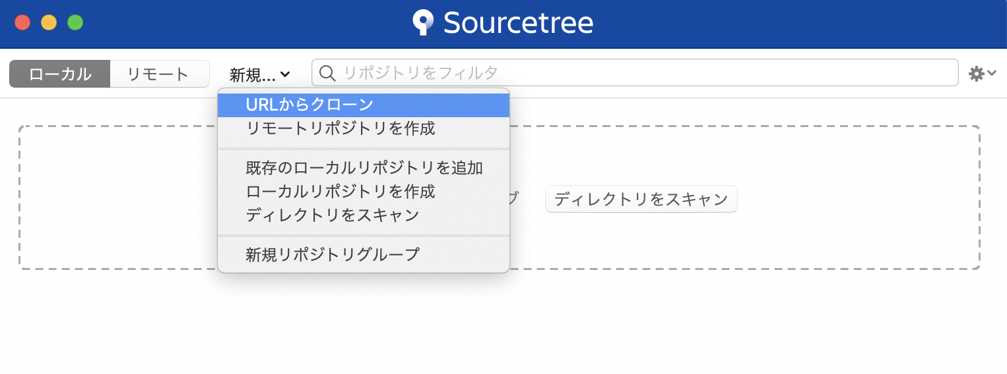
ローカルにクローン
windowsの場合はファイル/新規/クローンを作成する
macの場合は新規/URLからクローン
今回クローン以外の話は割愛
Windows
MacOS

Slide 9
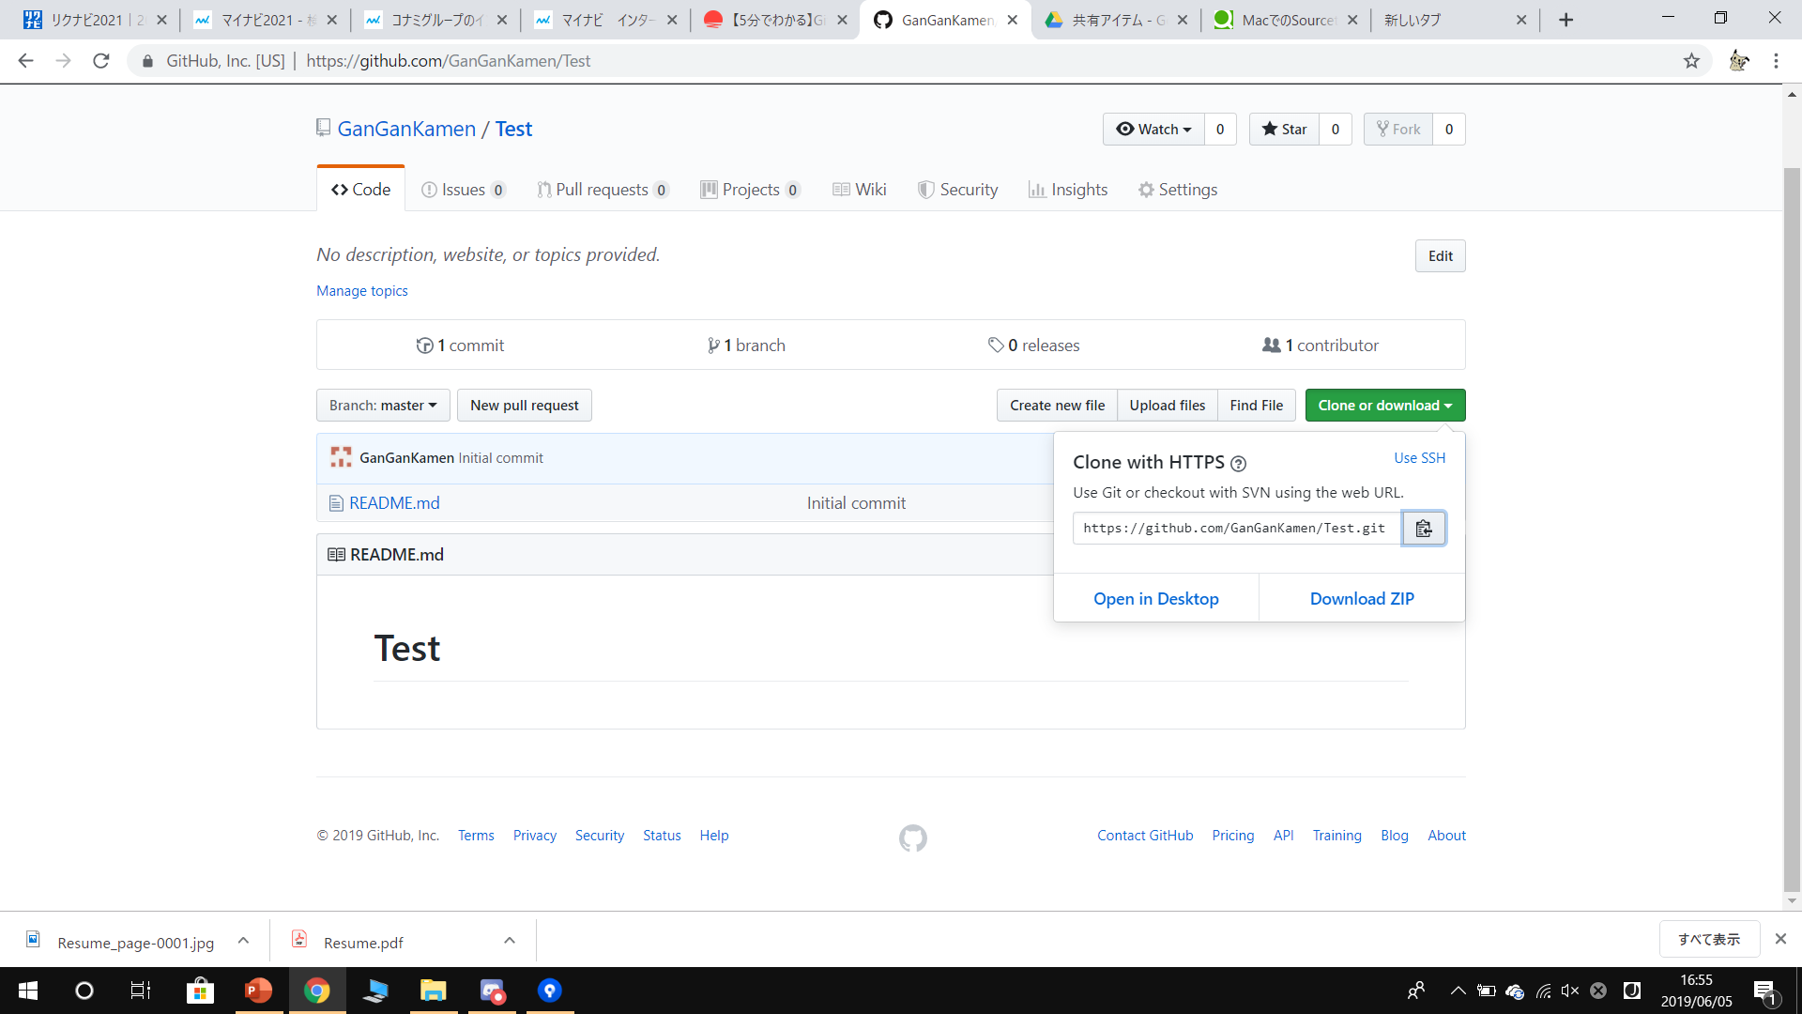
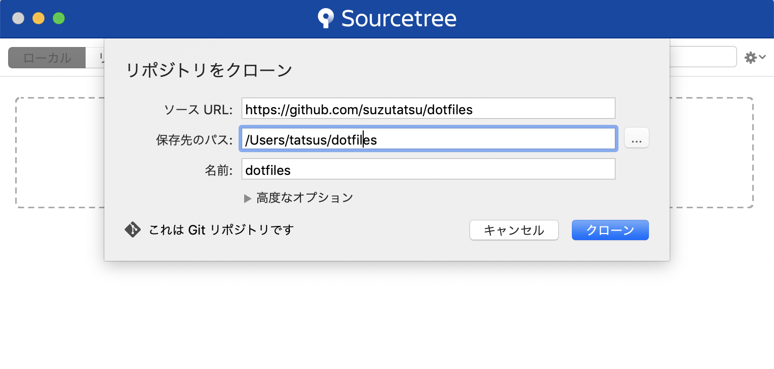
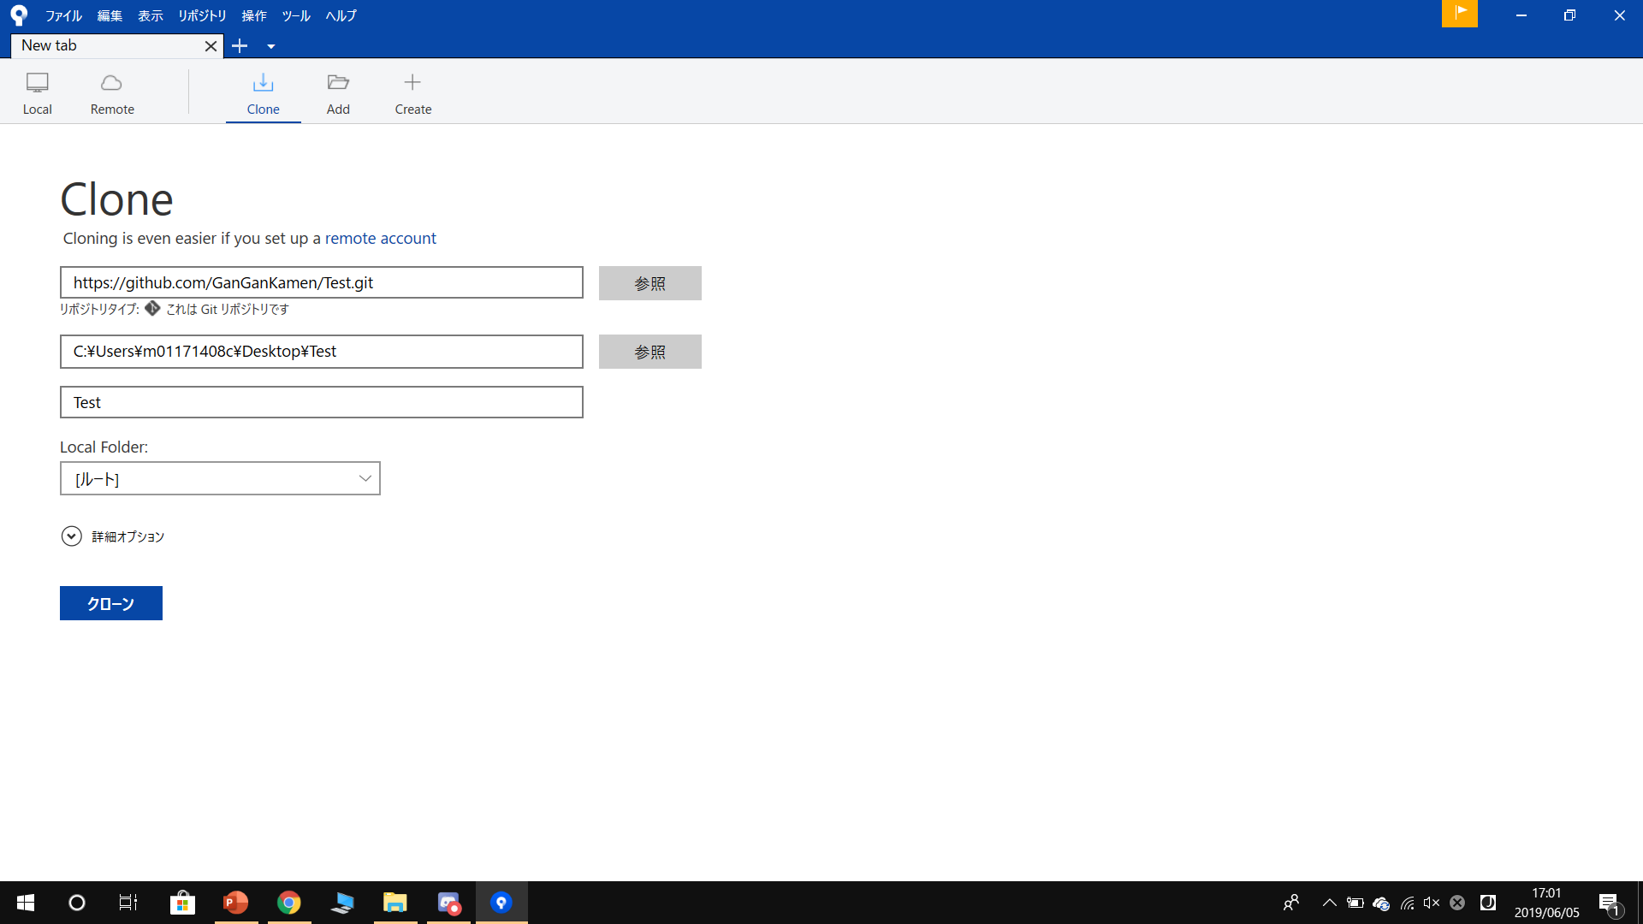
ローカルにクローン
GitHubからURLをコピー
SourceTreeにペースト、保存先を決める
新しい空きフォルダを作って、保存先にするのをオススメ
ここからURLをコピー
MacOS
Windows

Slide 10
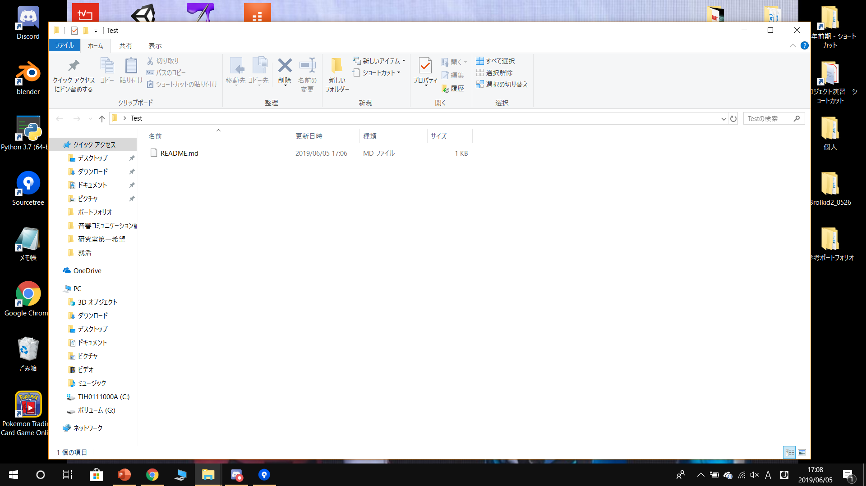
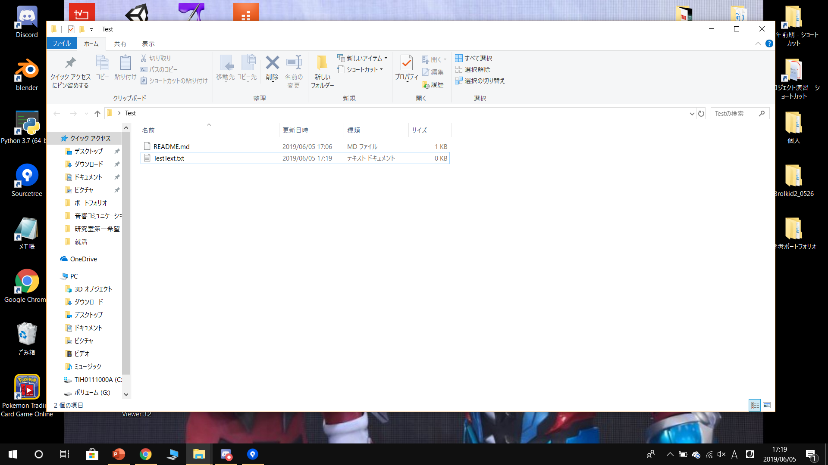
ファイルを作成
クローンしてローカルリポジトリが作成される
ローカルにgithubにあるファイルが追加される (4ページ目で作ったREADME.md)
ローカルでファイルを作ってみよう
新規作成/テキストドキュメント

Slide 11
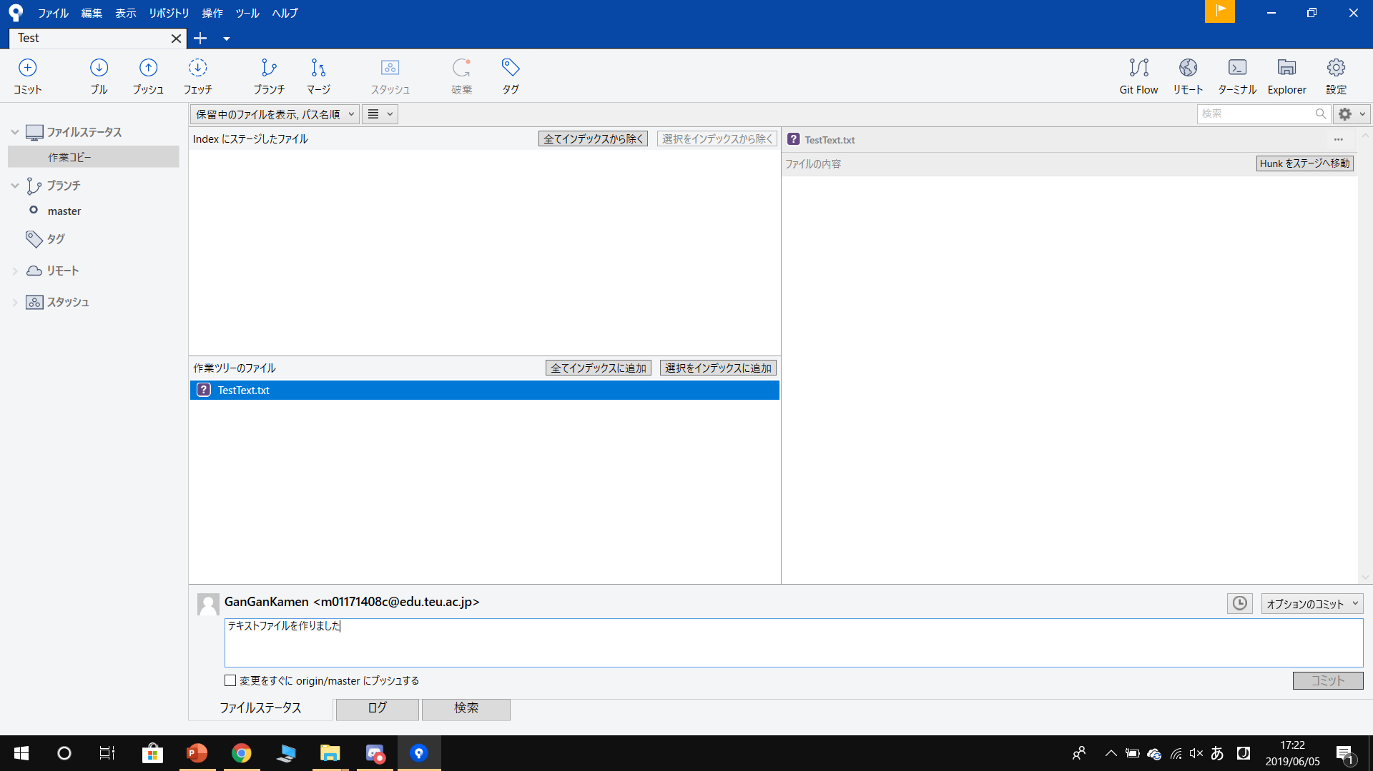
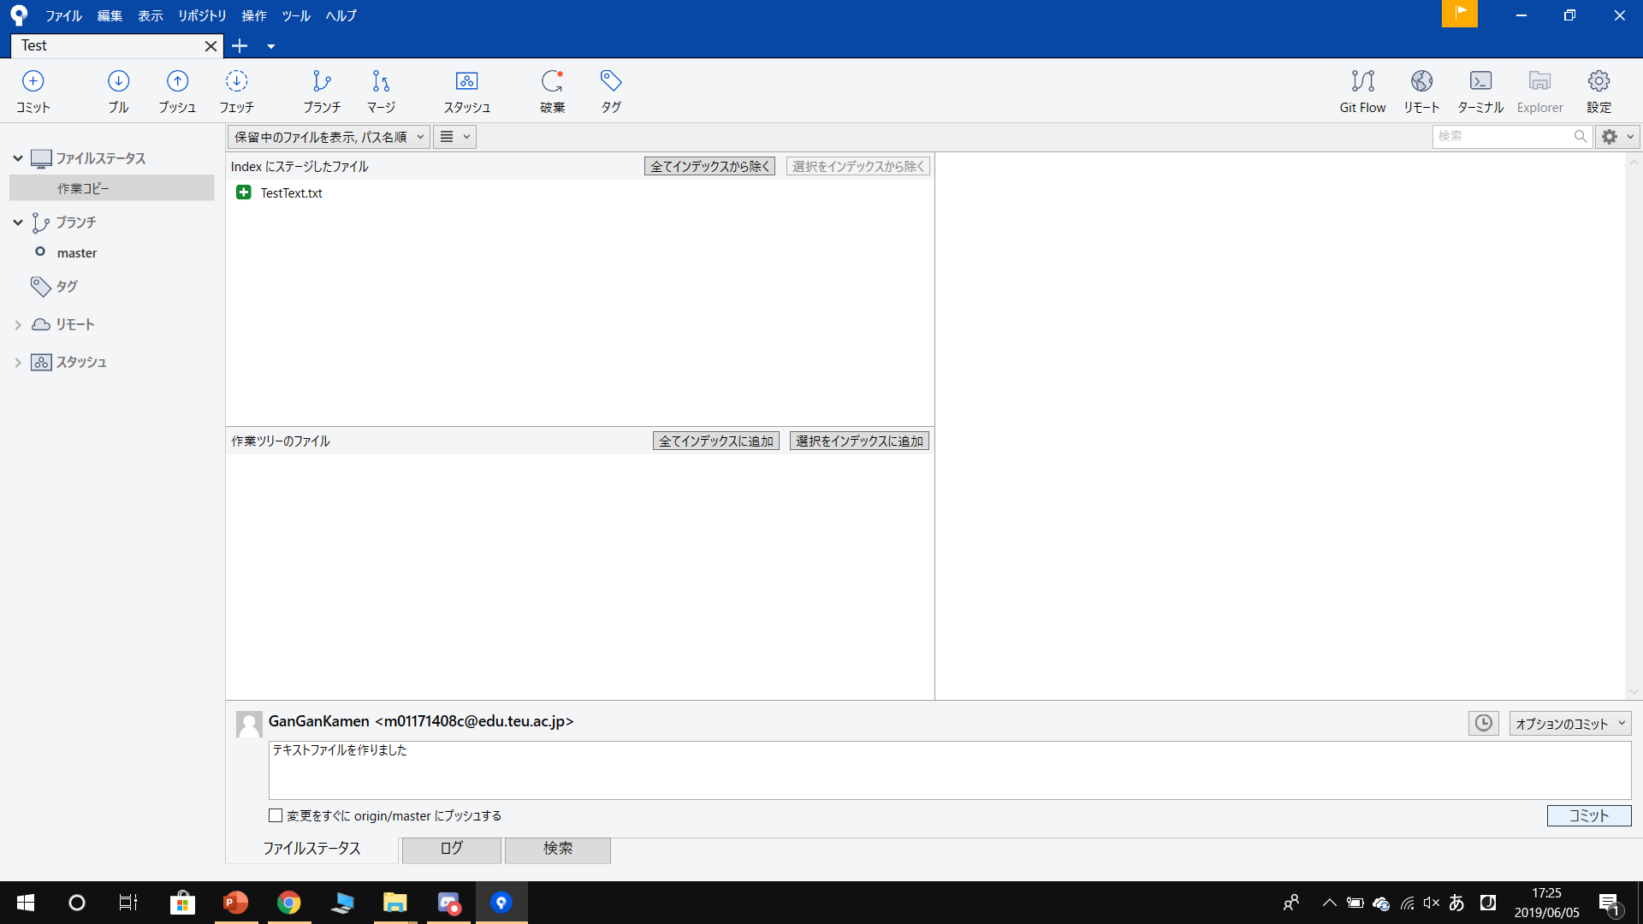
コミット
インデックスに追加
SourceTreeのファイルステータスに、作業ツリーにTestTextが出現
インデックスに追加
変更に対してコメントを残す。「テキストファイルを作りました」とか（ここで昼飯とか晩飯とかの話はするなよ）
最後はコミット
コミット

Slide 12
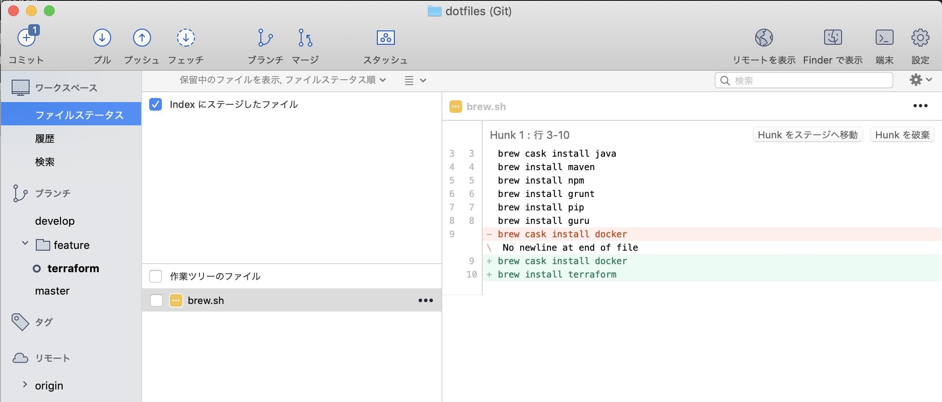
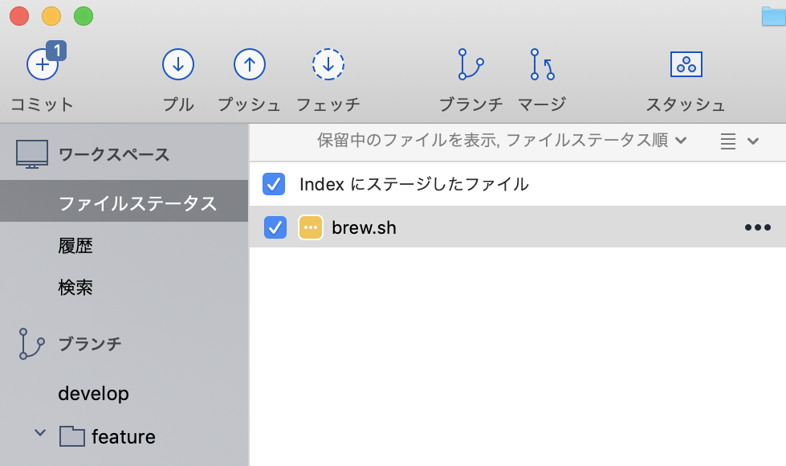
コミット
Macは作業ツリーのファイルのチェックを入れてインデックスに追加

Slide 13
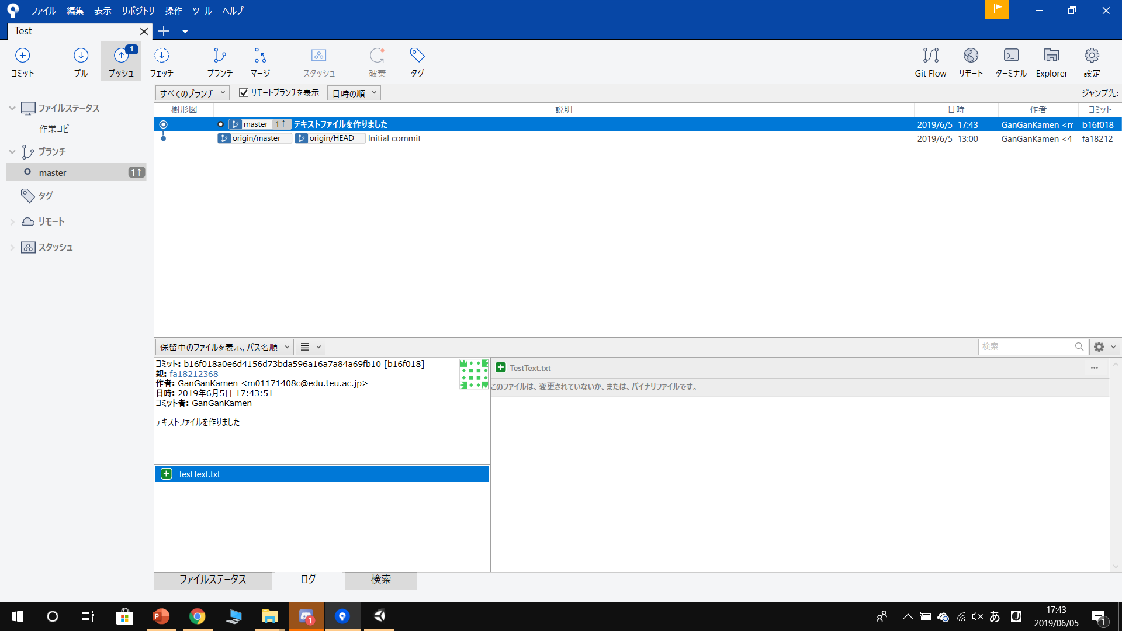
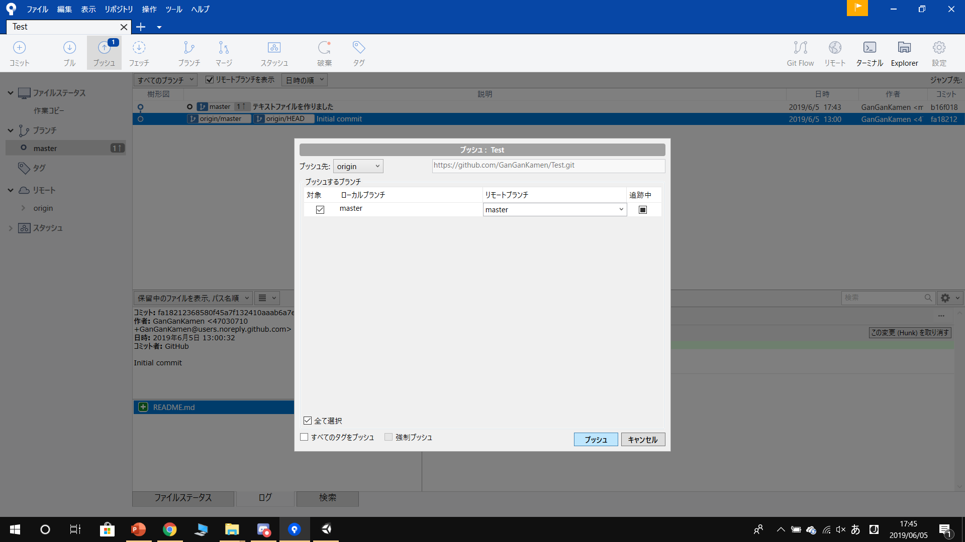
プッシュ
リモートブランチを指定してプッシュ
プッシュ後、樹形図が更新される

Slide 14
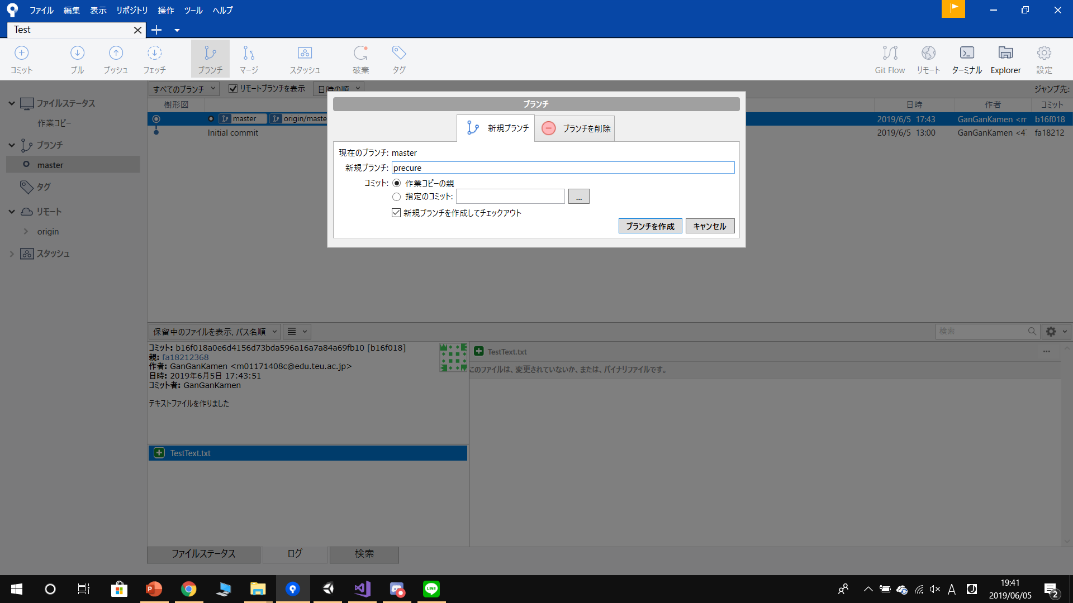
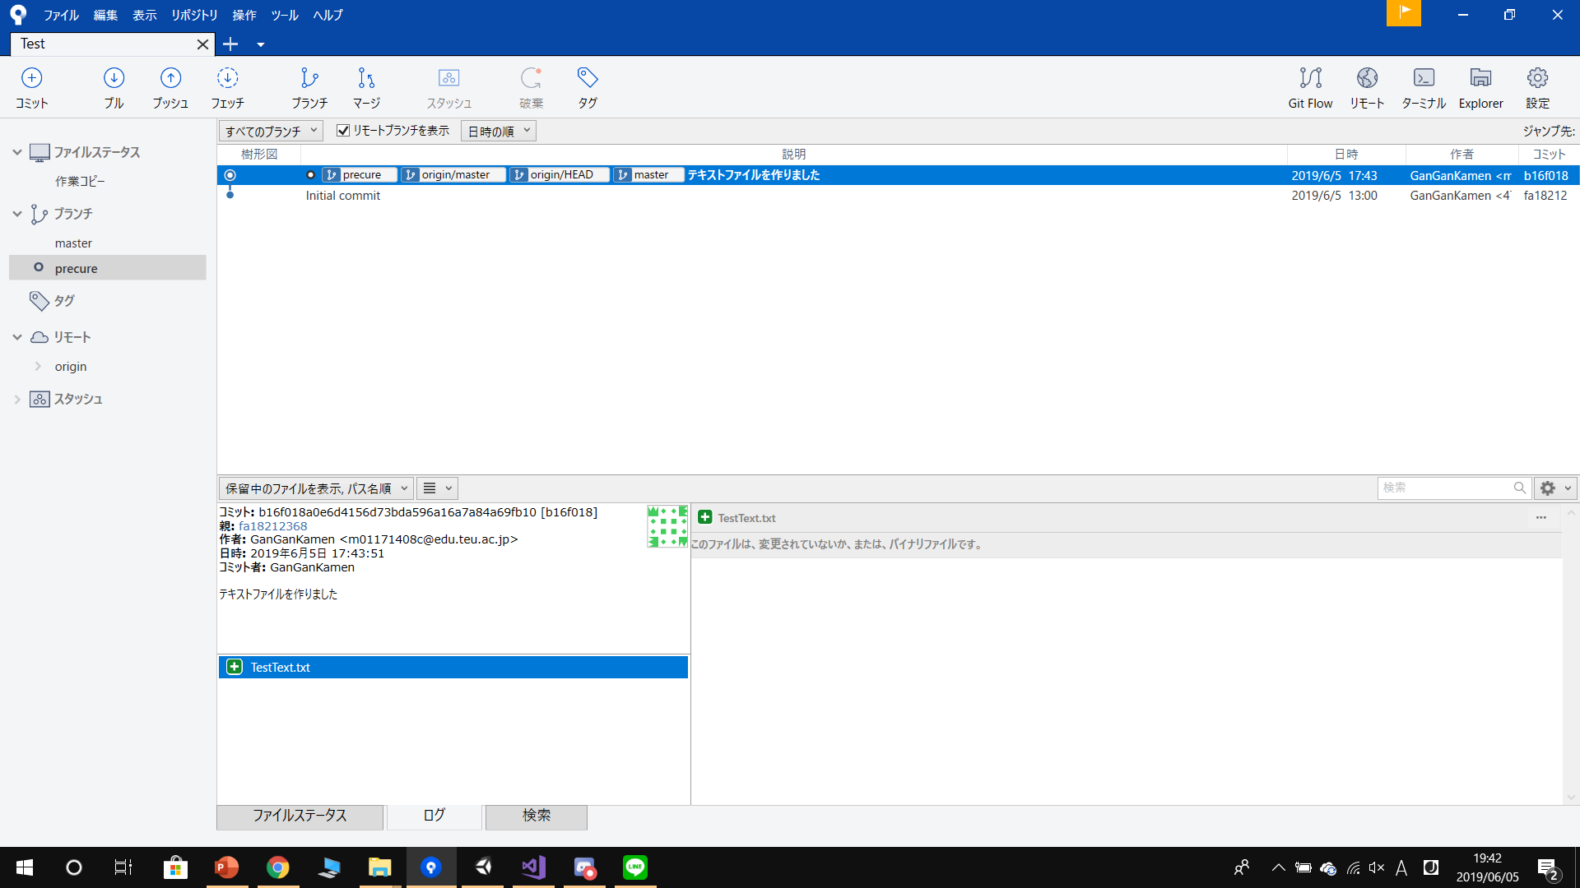
ブランチ
ブランチから新規ブランチを作成（ブランチ名をprecureにする）
precureをチェックアウト
Masterはマスター版を意味するので、マスター版以前の段階は、別のブランチで作業すること
チェックアウトしてるブランチは点がついてる

Slide 15
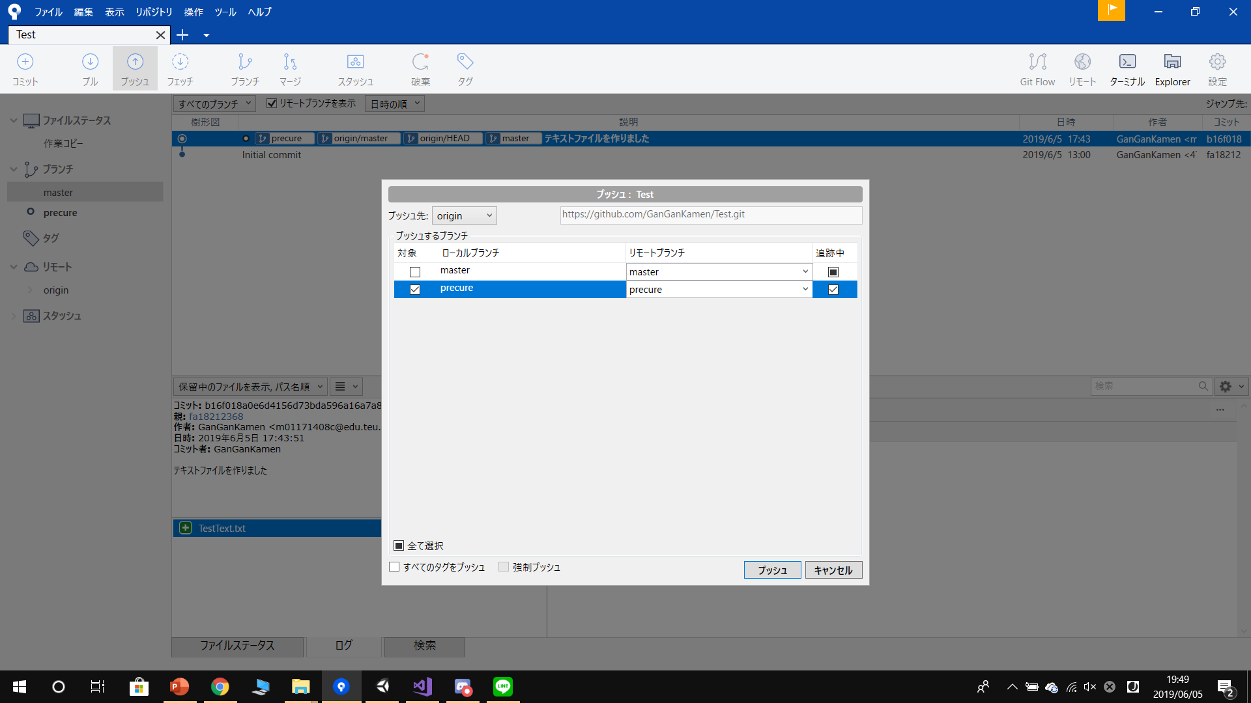
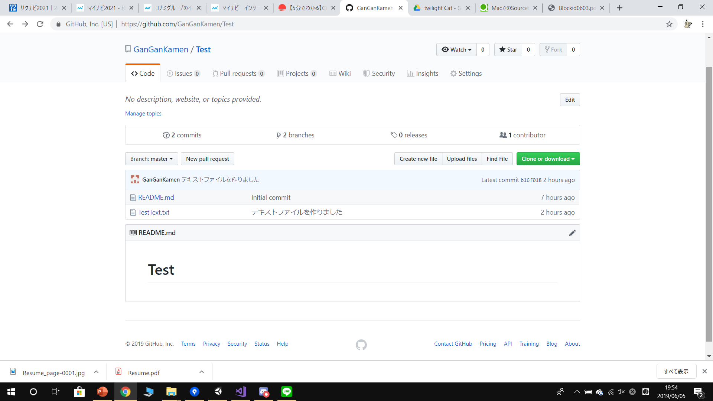
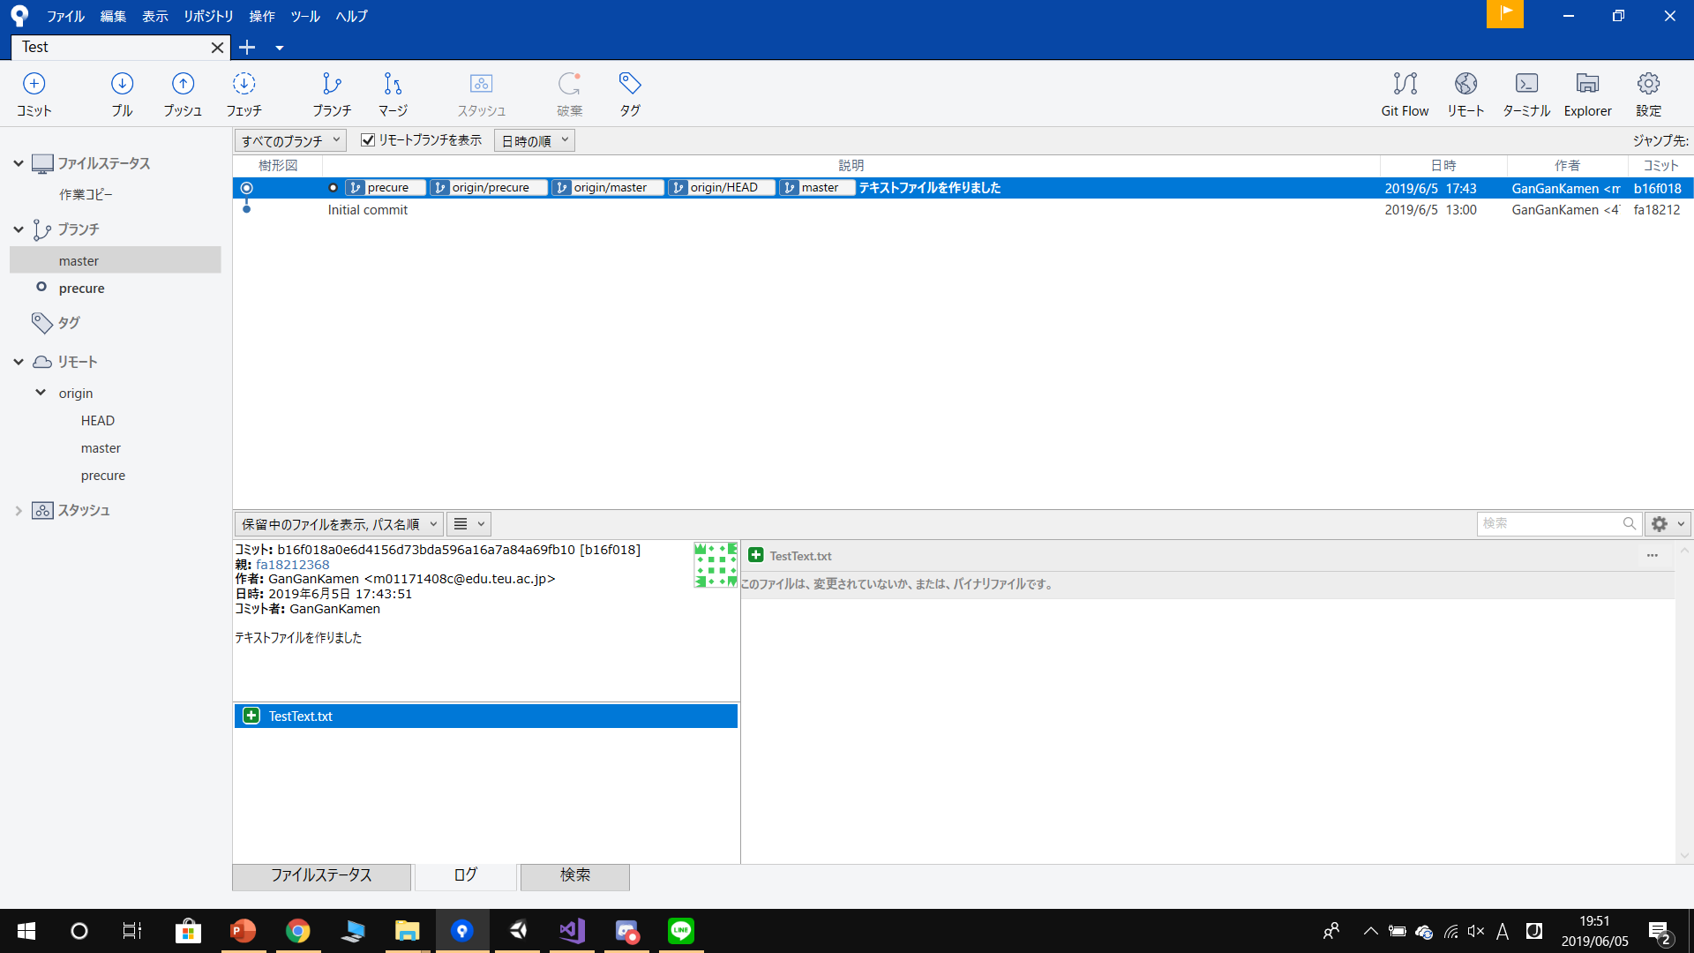
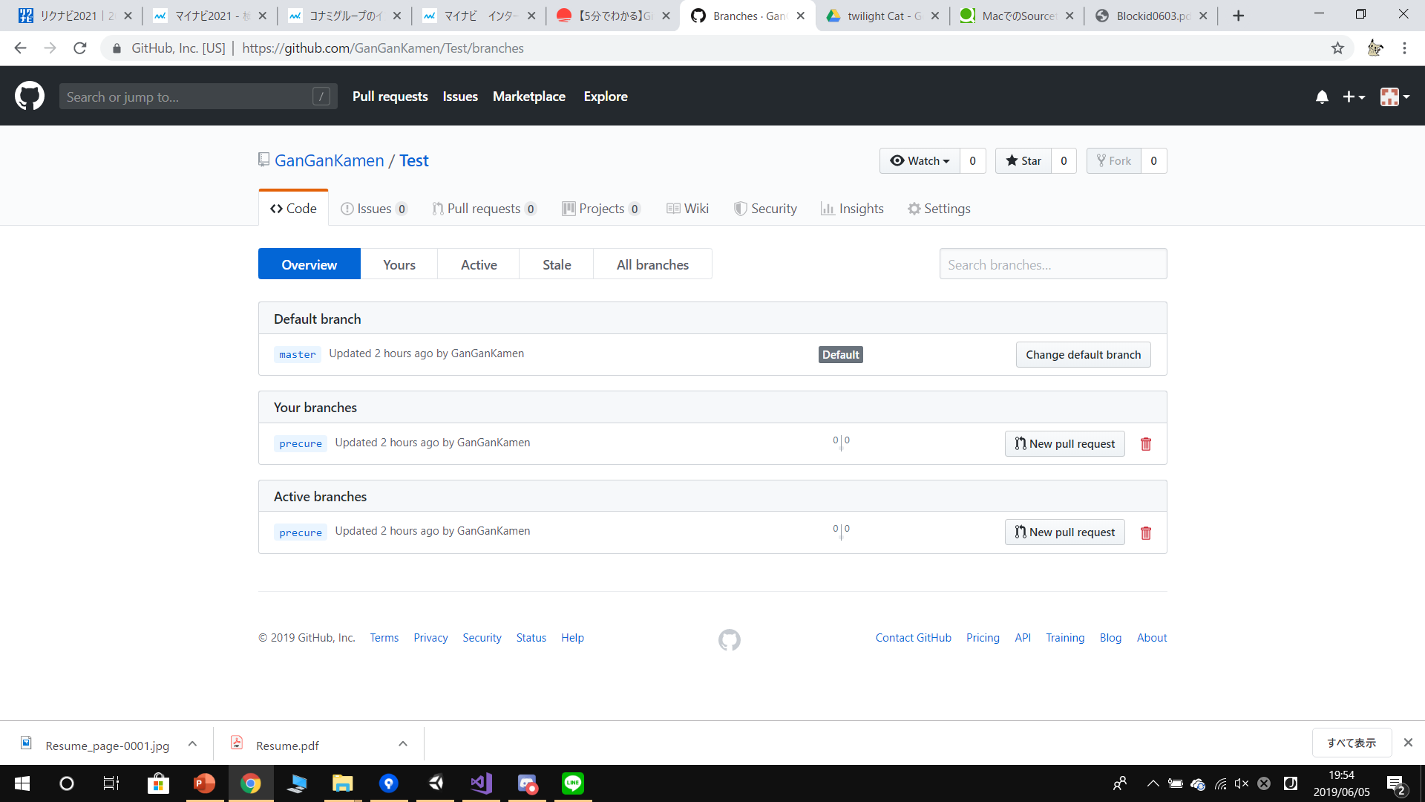
ブランチ
ローカルブランチprecureをプッシュ、プッシュする際にリモートブランチprecureも同時に生成
その後githubでブランチが反映され、他の人がプルできるようになる
リモートブランチ
プッシュ
ローカルブランチ
リモートブランチ

Slide 16
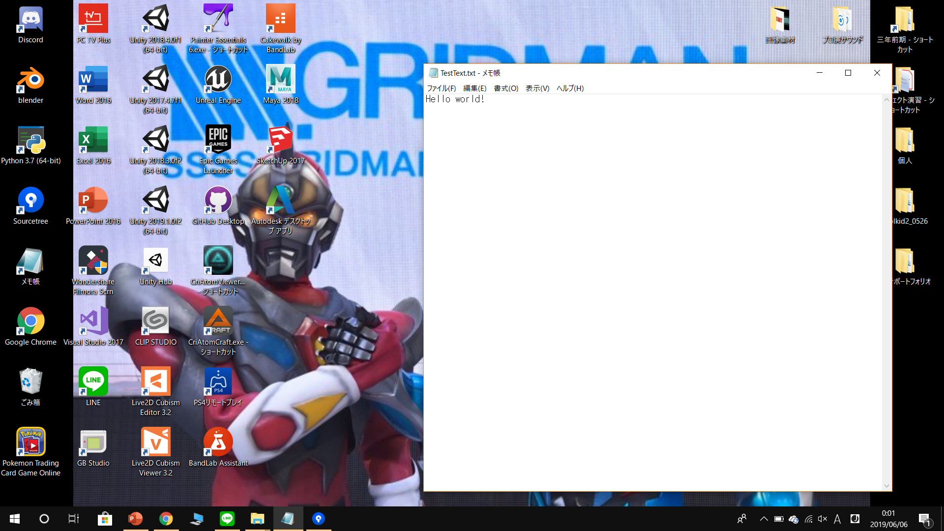
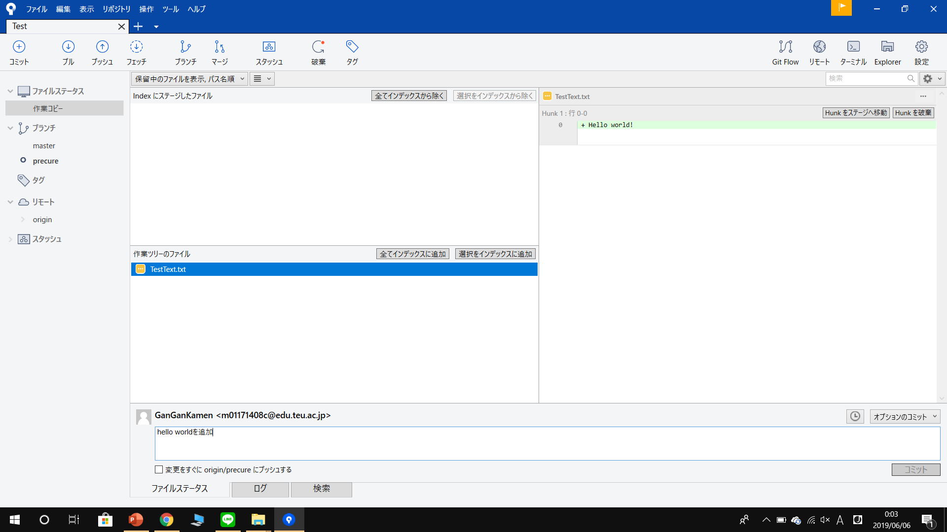
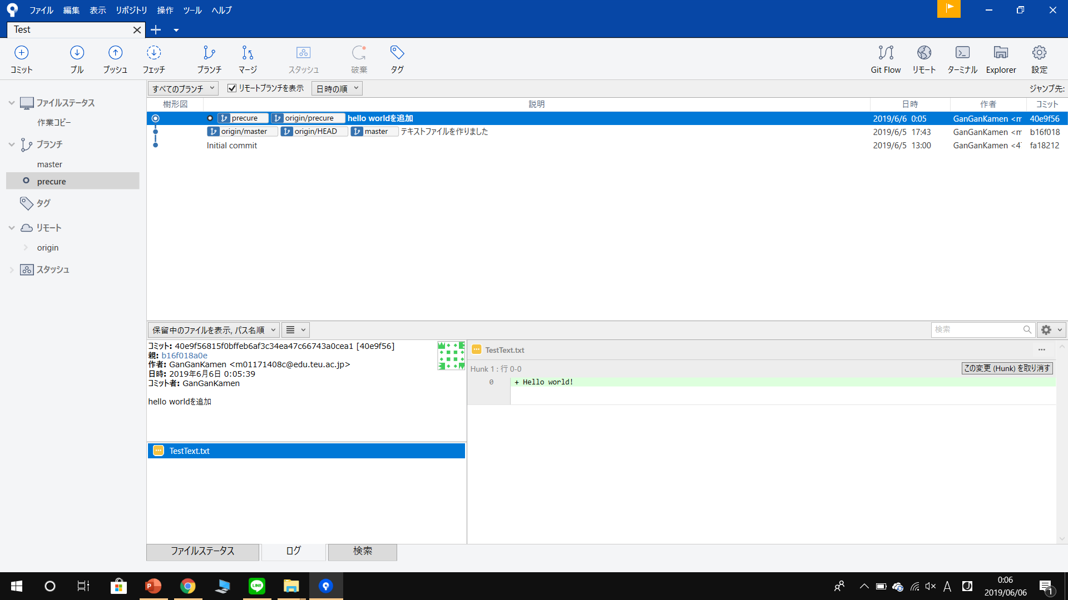
コミット
先ほどのTestText.txtを編集。Hello world!を追加。
何とsourcetreeのファイルステータスの方に変更が反映される、このままコミット＆プッシュ
樹形図で反映された

Slide 17
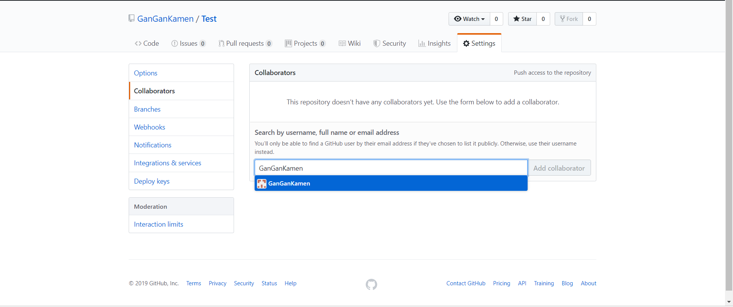
リポジトリ共有
Github/Settings/Collaboratorsからユーザを検索
Collaboratorとして招待されたユーザはメールからアクセスできる
もしリポジトリはprivateだったら、Options/Danger Zone/Make publicで変更

Slide 18
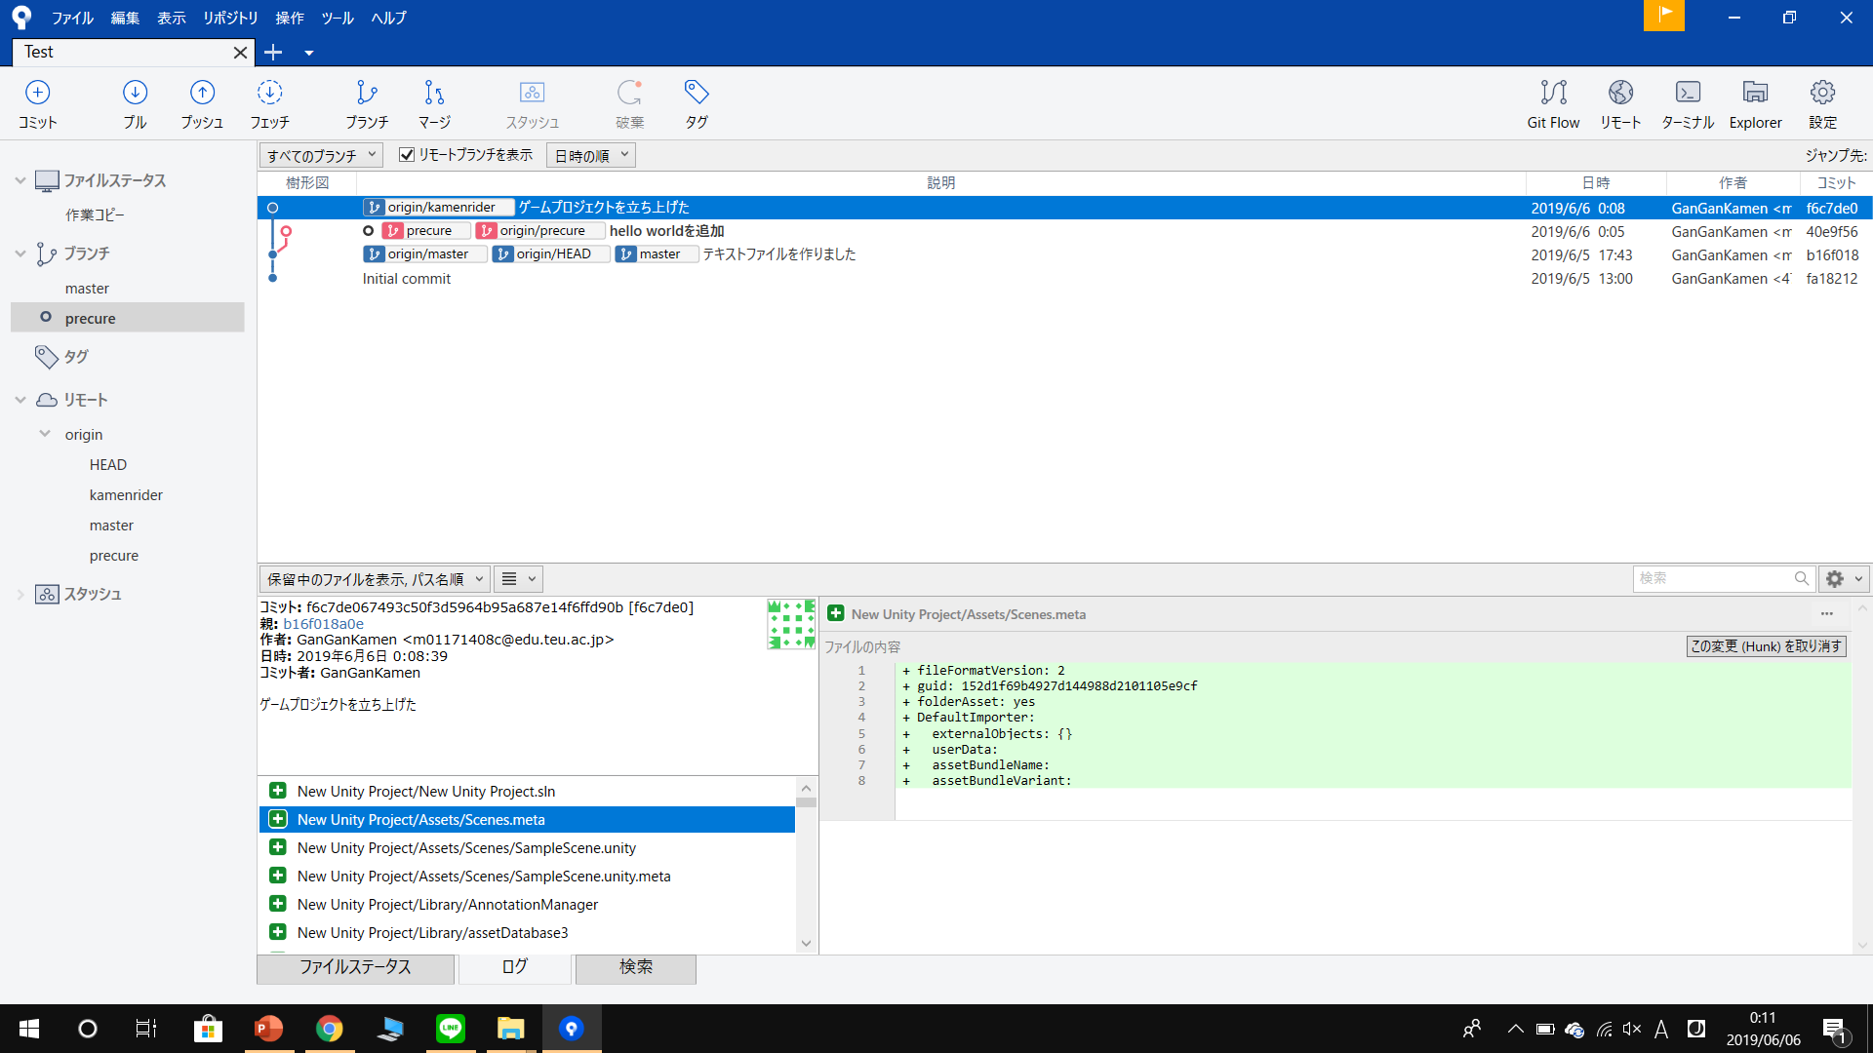
フェッチ
ここで、さっきリポジトリを共有したメンバーがUnityプロジェクトを作成してkamenriderのリモートブランチにプッシュした
フェッチして、樹形図がリモートブランチによって分岐
他人の変更が見れて、このようにプロジェクトの進捗を把握することができる

Slide 19
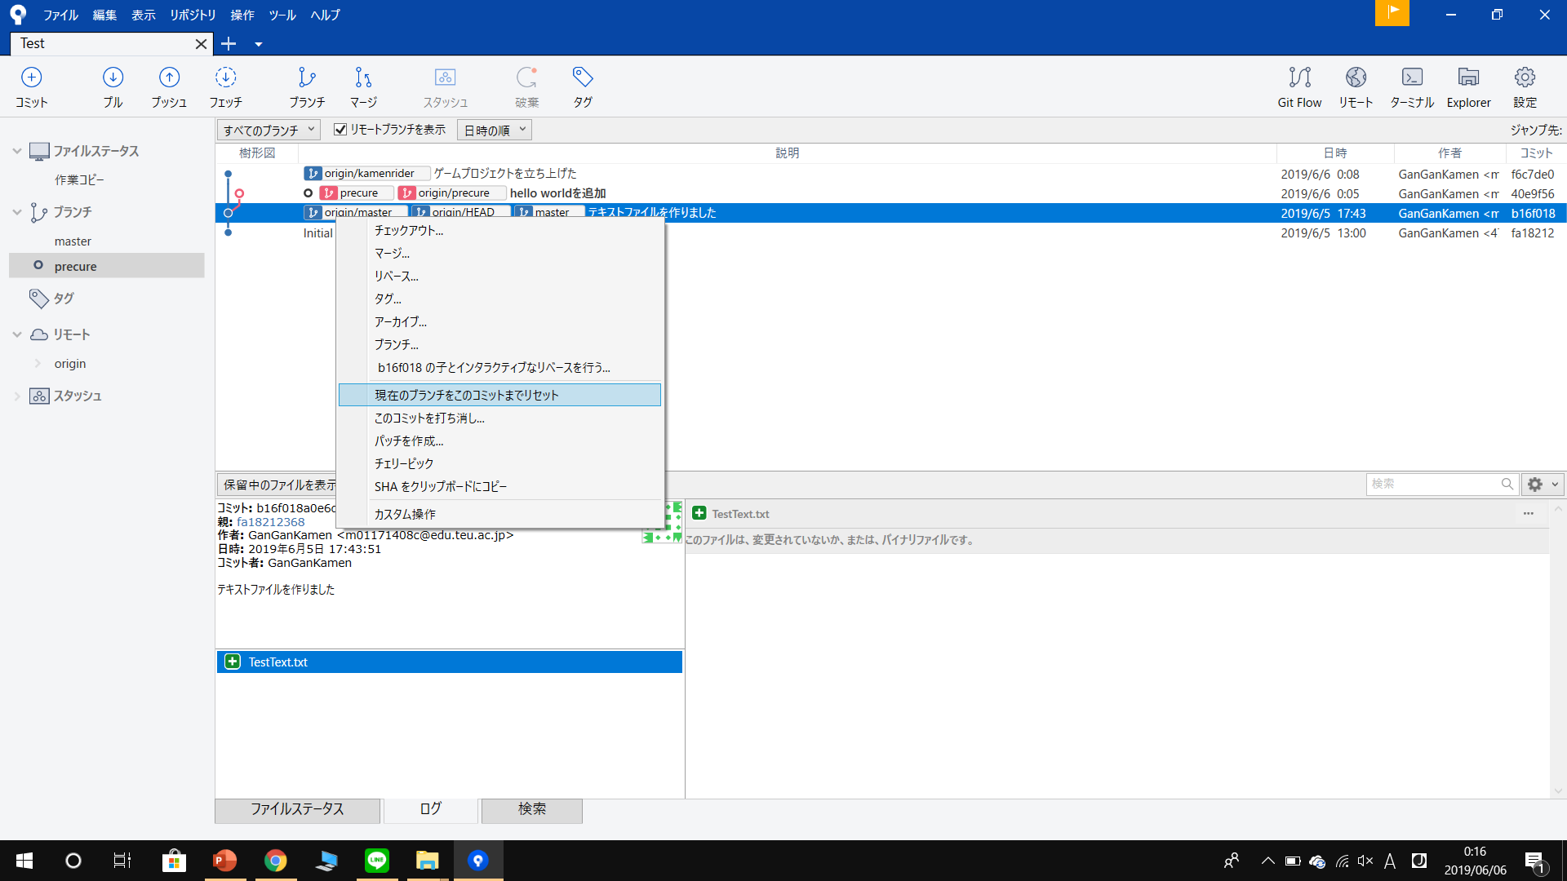
リセット
バージョン管理あるある、何かやらかした時は前のバージョンに戻したい、そんな時は過去のコミットまでリセットすればOK。修正が終わったら、またコミットすればいい

Slide 20
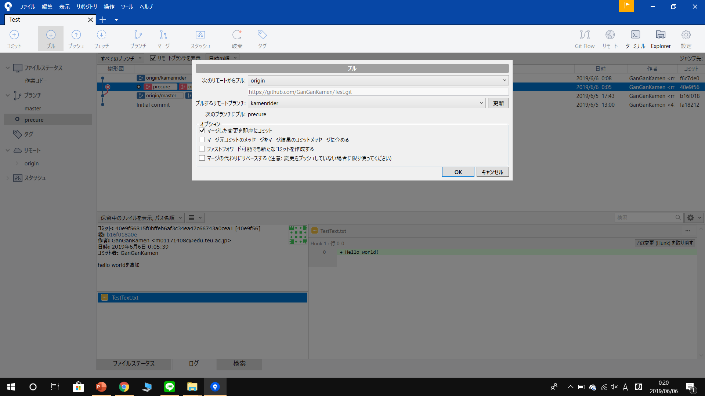
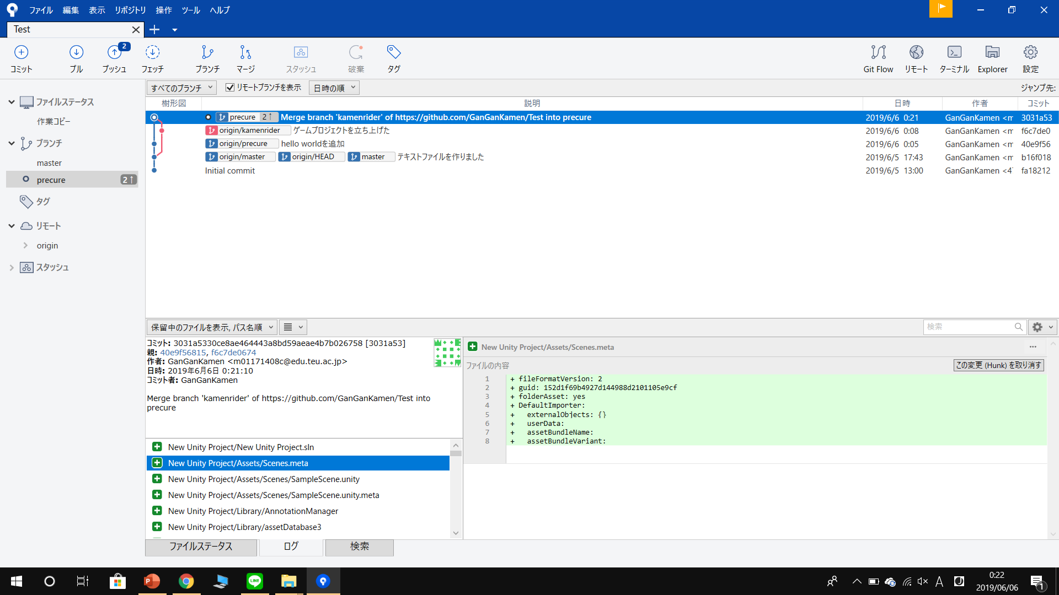
プル
他人の変更を、自分のローカルに反映したい時は、プルする。
プルはコミットされたファイルだけダウンロードされる
プル後、樹形図に二つのブランチがマージした

Slide 21
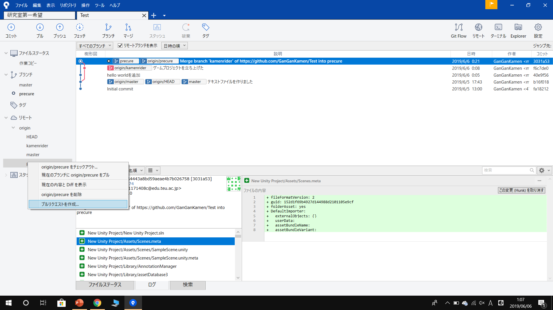
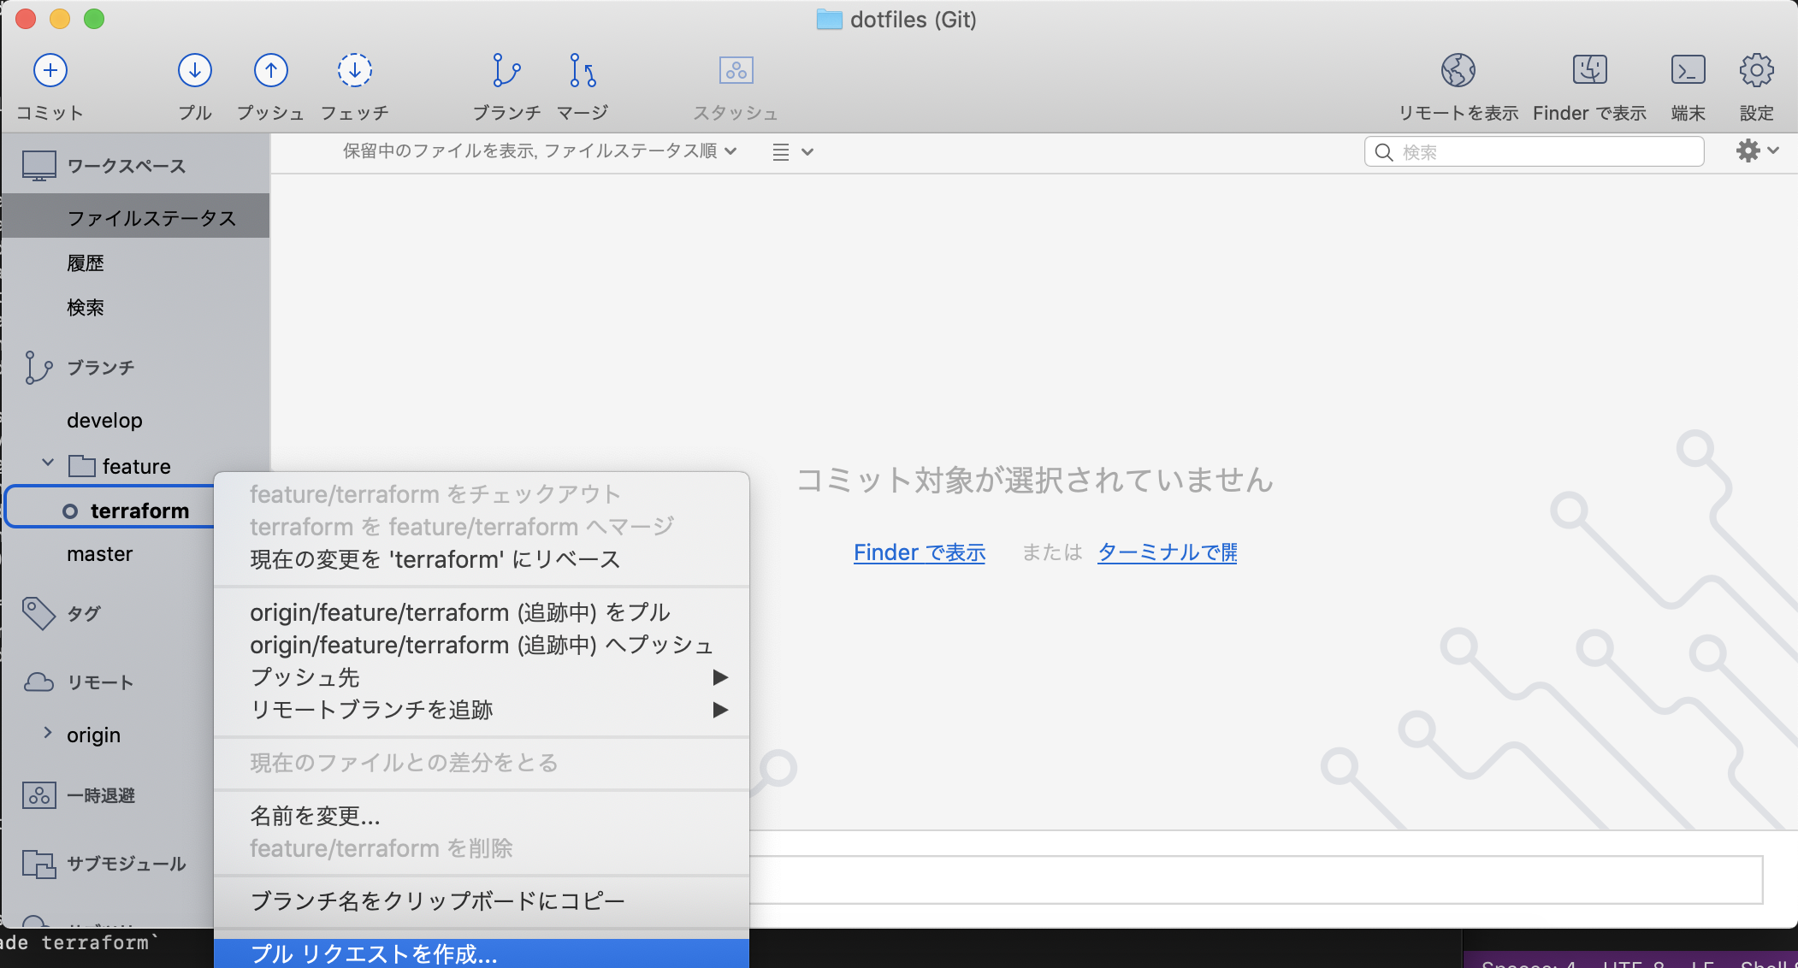
プルリクエスト
Masterや他のブランチに自分のリモートブランチをプルしてもらいたい時は、プルリクエストを作成することをオススメ
Windows
MacOS

